Slide 1


企画書
G-17
リーダー：中村龍也
大井川和眞
坂本友希
竹内亜沙杏
田邊舞
萩原大樹
松浦堅

Slide 2

概要
タイトル
『ハバヒロDRIVE 』
ジャンル
ランニング光アクション
ターゲット
ファミリー層
コンセプト
ユーザーが障害を避け、駆け抜けることで、
当たるかも知れないギリギリの緊張感を味わうゲーム
使用ライブラリ
DirectX9

Slide 3

IP説明

Slide 4

IP説明
いつでもどこでも
ハバヒロく光を伝える
クチバシは
輝く光をイメージ
ひかる
羽の模様は
広がりをイメージ
ハバヒロ光
近頃話題の
オネェ系!?
種族：ペリカン目ハシビロコウ科
好きなこと：オシャレ
性格：強気なオネェ
嫌いなこと：早く動き回ること

Slide 5
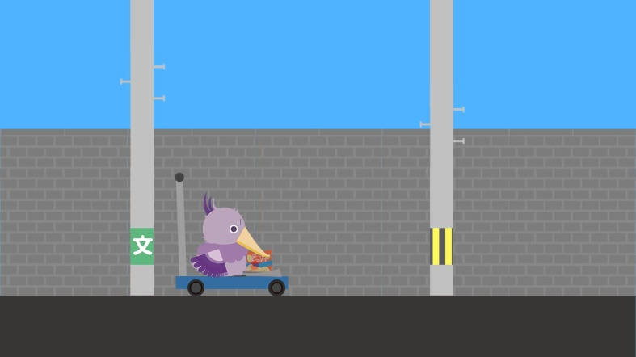





ゲーム内容
動くことが嫌いなハバヒロ光が
乗り物に乗って、様々な場所に光を届ける
道を阻む障害物の数々！
破壊可能なオブジェクトも、上手に避けて先へ進もう！！

Slide 6



ゲーム内容
機嫌ゲージ
ハバヒロ光の機嫌を表します。
障害物にぶつかるとだんだん不機嫌になるぞ！
ゲージが残ったまま
ゴールすればクリア！
ゲージがなくなると
ゲームオーバー…

Slide 7


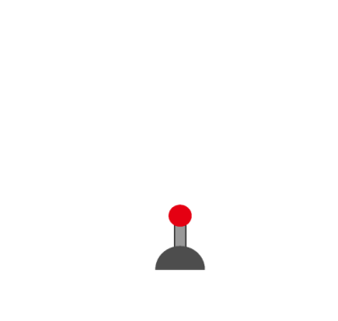


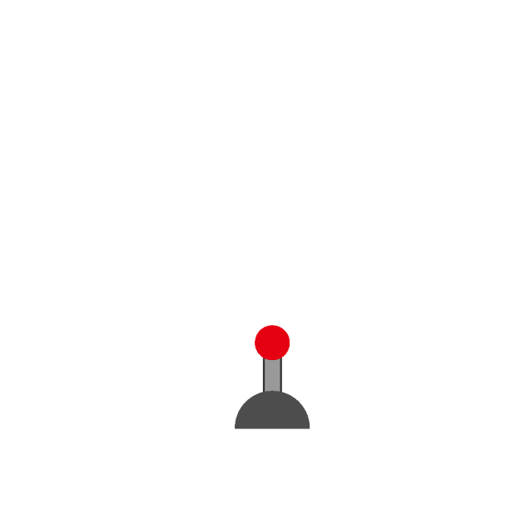

ゲーム内容
各種アクション
1)ジャンプ
ジャンプして障害物を避けます。
2)攻撃
破壊可能な障害物を破壊します。
3)加減速
移動スピードを調節できます。

Slide 8


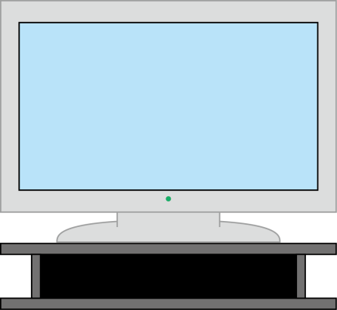

ゲーム内容
光アクション
光アクションを行うことで、
道中のテレビやパソコンに光を届けることができます。
また、ハバヒロ光の機嫌ゲージを回復することができます。

Slide 9
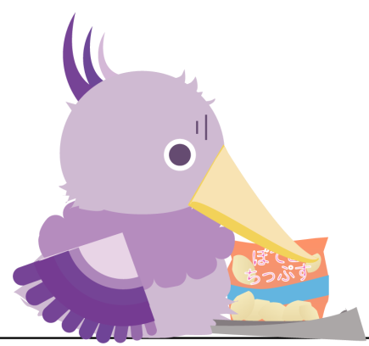


「オシャレ」システム
実績を解除することで
おしゃれ好きのハバヒロ光に
色んな「オシャレ」させる事ができる。
「オシャレ」は見た目だけでなく性能も変わる。
夏服（浮き輪）：水上で減速しない
サンタ服：滑空する

Slide 10




「アッシー」システム
乗っている乗り物も実績解除で
種類を増やすことができる。
「アッシー」を変えることで、性能を追加できる。
トロッコ：悪路で減速しない
ソリ：雪道で加速する

